Slide 1

医学部实验室安全标识张贴指南

Slide 2
01
实验室安全信息牌的填写与张贴
02
实验室常见警示标识
03
其他实验室安全必备材料

Slide 3
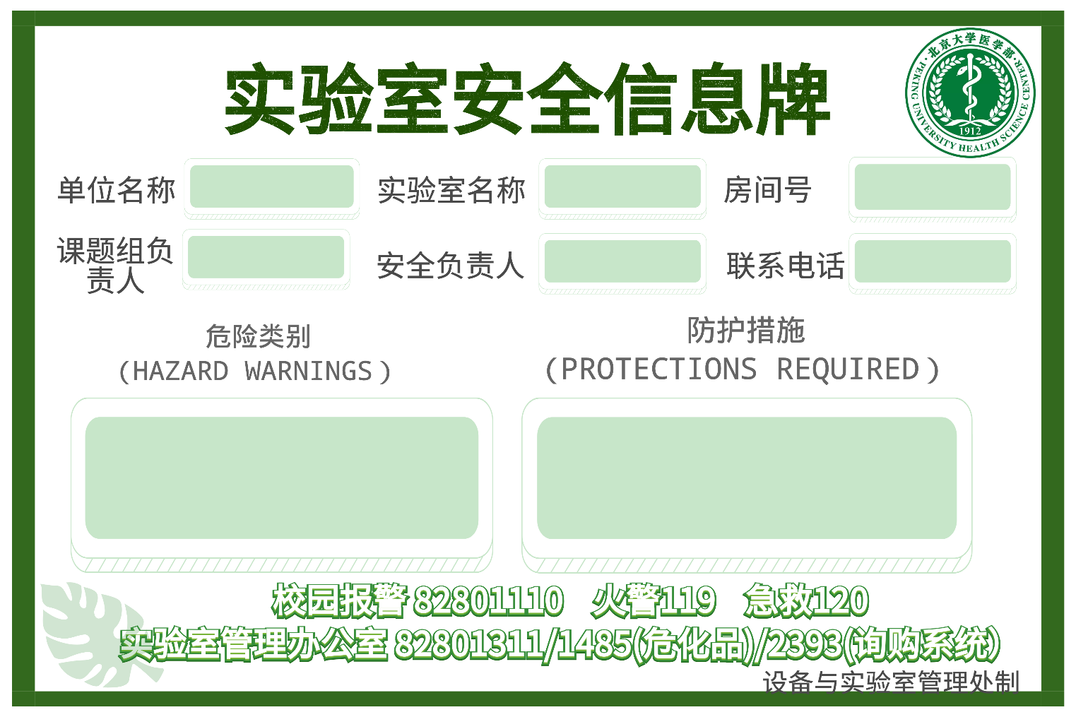


实验室安全信息牌
张贴位置
实验室门外侧，可让进入实验室人员看到实验室的基本信息；
同一个实验室有两个门，需每个门张贴一份信息牌；
填写要求
内容完整、真实；
危险源与防护措施描述准确，不可笼统填“无”。
药学院
XX实验室
药学楼610
李XX
王XX
13812345678
易燃气体
易燃固体
不燃气体
氧化剂

Slide 4














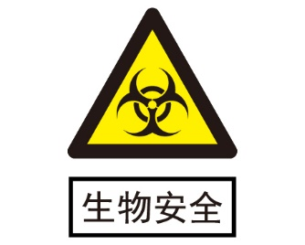
实验室常见危险源标识
张贴位置
安全信息牌的危险类别模块
张贴要求
根据实验室内的危险源张贴合适的标识，要注意带文字部分；
01 爆炸品
02 不燃气体
03 易燃气体
04 有毒气体
05 易燃液体
06 易燃固体
07 氧化剂
08 有机过氧化物
09 感染性物质
10 有毒物质
11 放射性物质
12 腐蚀性物质
13 杂类物质

Slide 5
实验室常见警示标识
禁止类：“禁止饮食”，“禁止烟火”、“禁止放易燃物”、“禁止堆放”等。
警告类：“当心腐蚀”、“当心中毒”、“当心感染”、“当心高温表面”、“当心低温”、“当心电离辐射”、“当心有毒气体”等。
指令类：“必须穿防护服”、“必须戴防护手套”、“必须戴防护眼镜”、“必须戴防毒面具”、“必须戴口罩”、“必须洗手”、“注意通风”等。
根据《用人单位职业病危害告知与警示标识管理规范》(安监总厅安健〔2014〕111号)，多个警示标识在一起设置时，应按禁止、警告、指令、提示类型的顺序，先左后右、先上后下排列。
禁止
指令
提示
警告

Slide 6

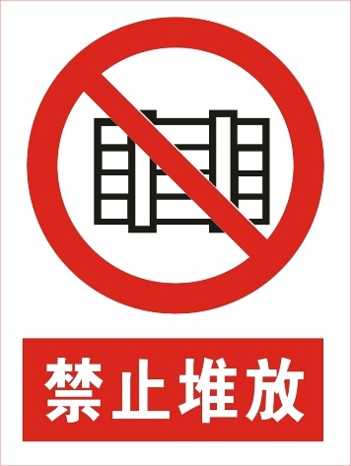




实验室常见禁止标识
禁止类：
禁止
指令
提示
警告

Slide 7



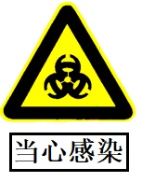

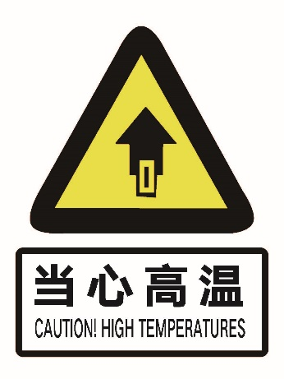






实验室常见警告标识
警告类：

Slide 8



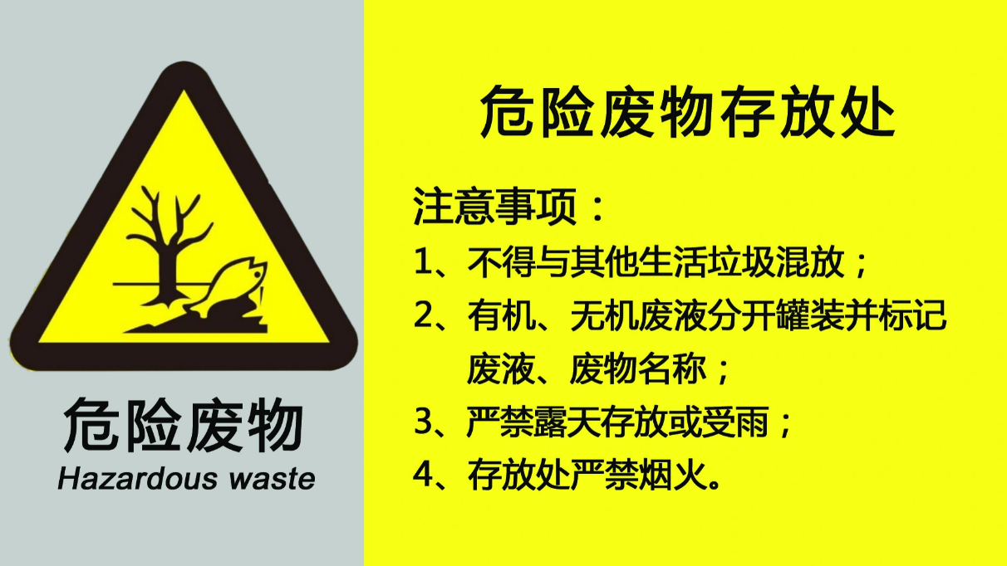




实验室常见警告标识
警告类：
存放实验室危险废物的地方必须在地面划黄色标志线、附近墙上张贴此标识

Slide 9









实验室常见指令标识
指令类：

Slide 10
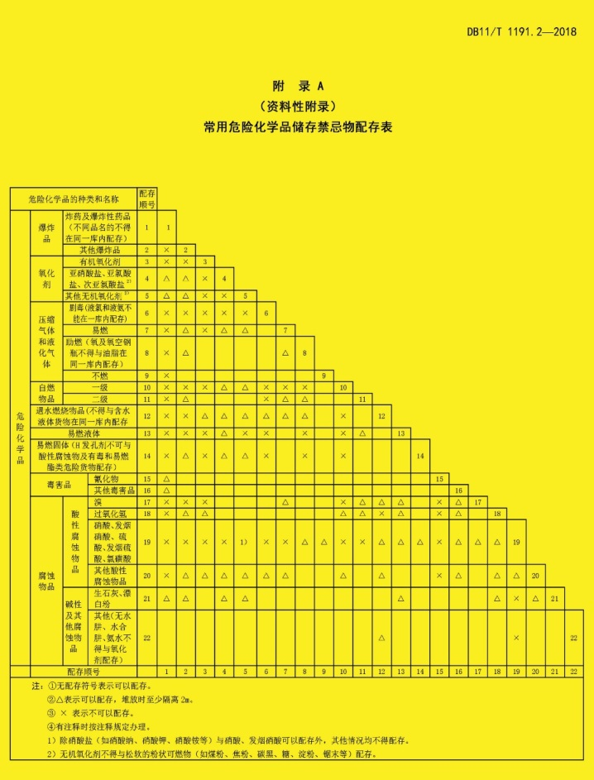
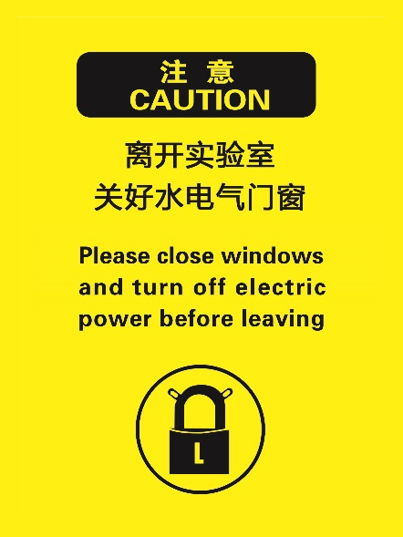
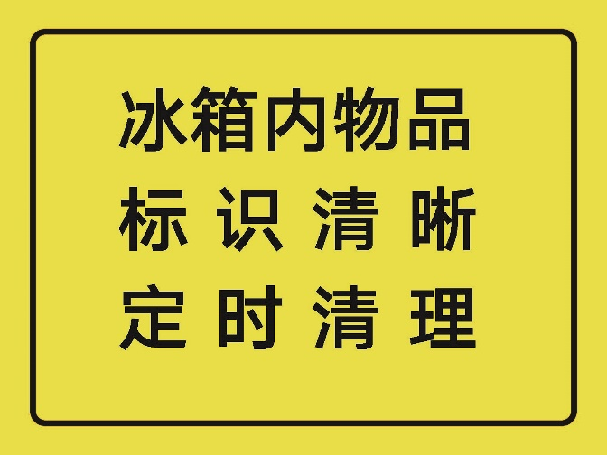
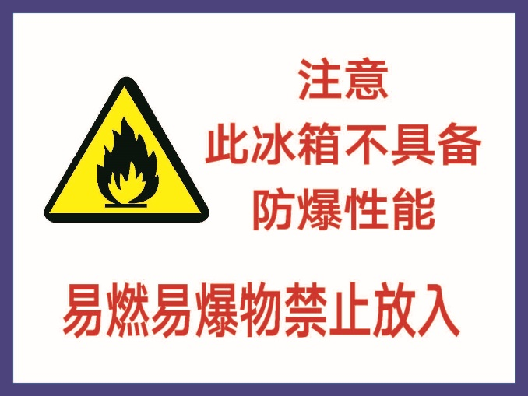
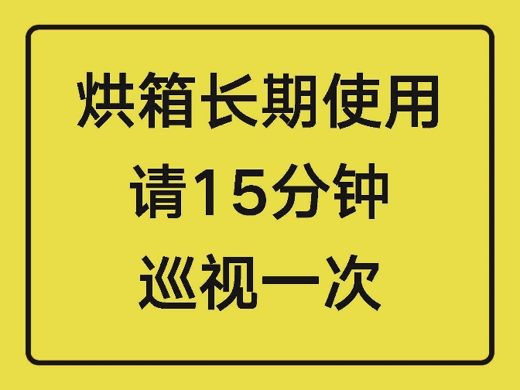
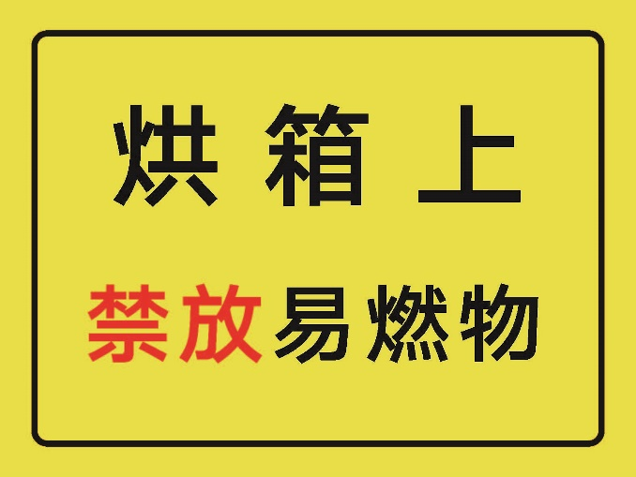
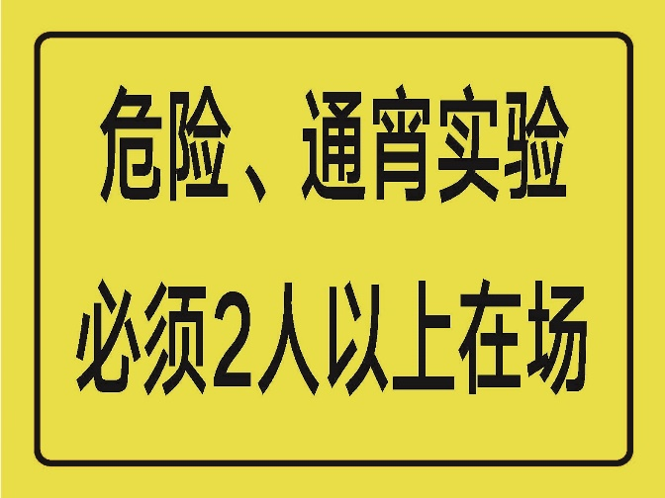
实验室常见其他标识
其他：
《危险化学品储存禁忌物配存表》
（张贴在实验室化学药品储存柜附近）

Slide 11
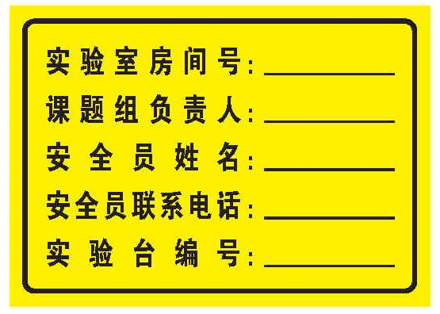

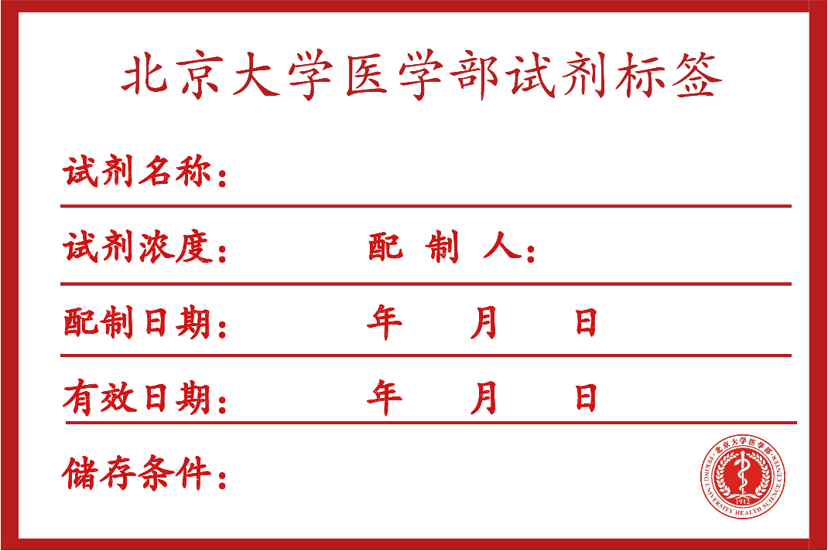
实验室常见其他标识
其他：
实验台编号标签：张贴在公用实验室内的实验台上；
液氮罐标签：可张贴在液氮罐上，注意配合“注意低温”标签使用；
试剂标签：无固定试剂标签的试剂或自配溶液（包括实验用水）必须张贴。
实验台编号标签（张贴在公用实验室）
液氮罐标签
试剂标签

Slide 12
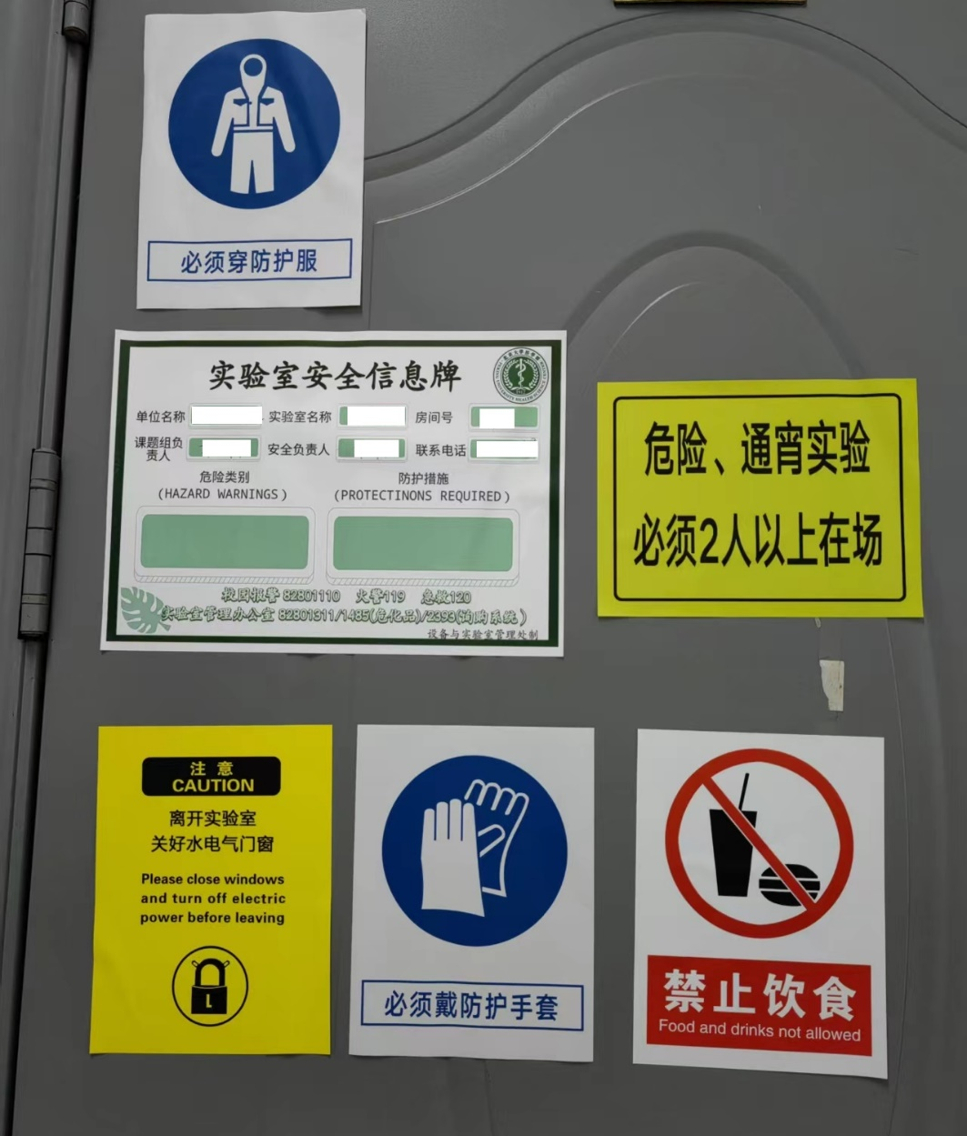
实验室标识常见错误
实验室安全信息牌未填写“危险类别”和“防护措施”。
标识过多，重点不突出，可根据需要取舍必要的标识，例如“必须穿防护服”、“必须戴防护手套”可打印小标识，张贴到安全信息牌上。
同时有禁止、警告、提示标识，应遵守从左到右，从上到下的顺序依次张贴红色-黄色-蓝色标识

Slide 13
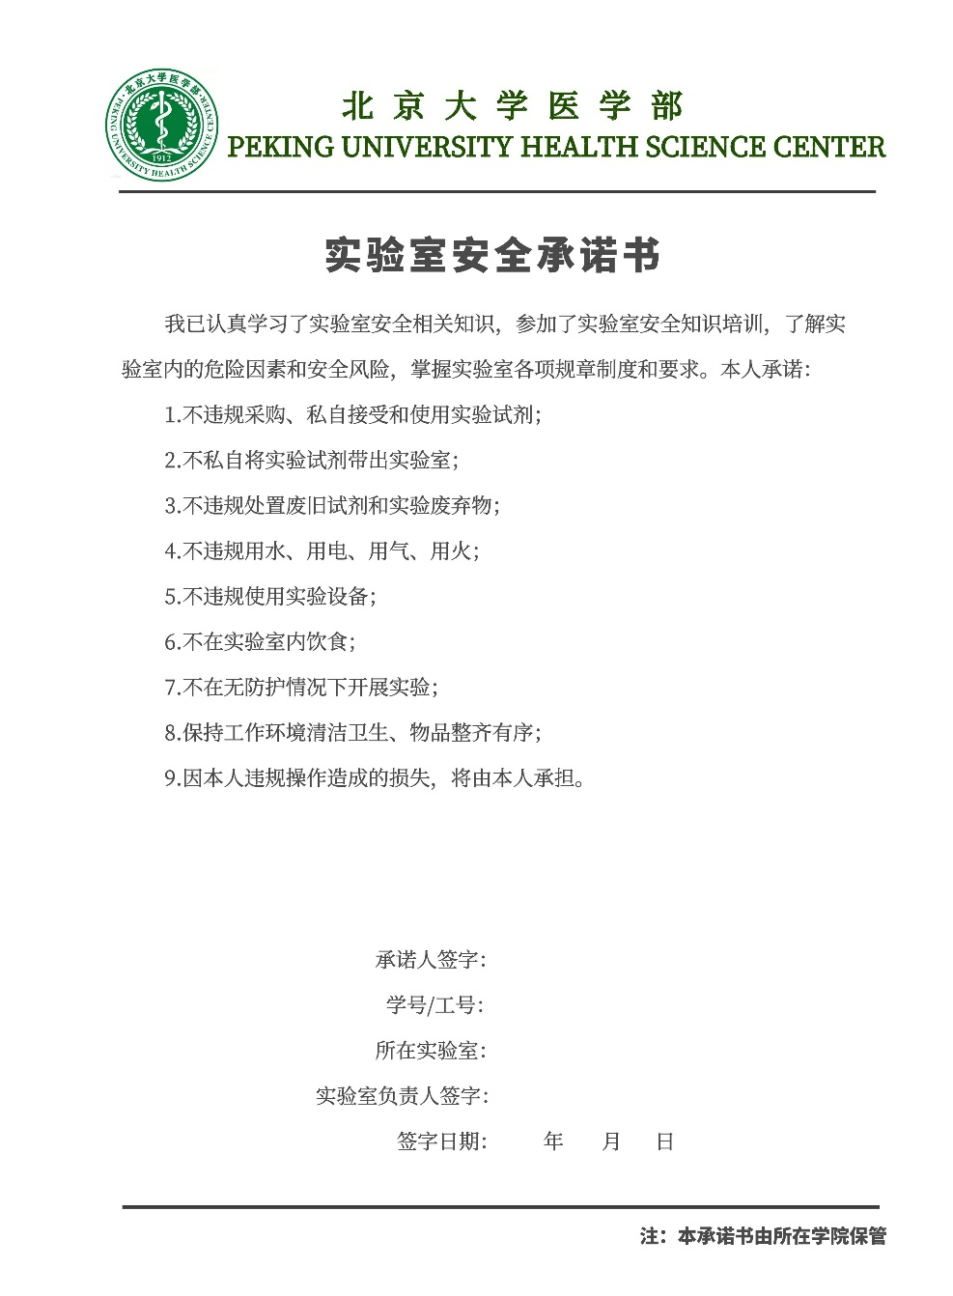
其他实验室安全必备材料
实验室安全承诺书：进入实验室人员每人一份，学院保管。
MSDS（Material Safety Data Sheet）：化学品安全说明书，请试剂供货商提供，放置在化学品储存柜附近，便于查阅。
各类实验室安全工作记录本、台账：由学院统一制作、发放，按照工作内容如实记录。
实验室值日台账
易制毒化学品管理使用台账
易制爆化学品管理使用台账
精神麻醉类药品管理使用台账
高温高压、过夜等特殊仪器设备及气体钢瓶管理使用台账
毕业生实验有关样品交接记录本

Slide 14
实验室安全常用参考文件
危险化学品安全管理条例（国务院令第591号）
高等学校实验室安全检查项目表（2023）
北京市地方标准：实验室危险化学品安全管理规范-普通高等学校-2018
安全标识及使用原则GB2894-2008
病原微生物实验室生物安全标识标准WS-589—2018
常用危险化学品的分类及标志（GB13690-92）
《易制爆危险化学品储存场所治安防范要求》（GA 1511—2018）

Slide 15
国家管控化学品名单
危险化学品目录（2015年）
易制毒化学品目录（2018年）
易制爆名录（2017年）
《麻醉药品品种目录(2013年版)》和《精神药品品种目录(2013年版)》
监控化学品名录（2020年）
国家危险废物名录（2016年版）

